Slide 1
计算机专业课程
计算机网络
河海大学计算机与信息学院
2024年3月29日星期五

Slide 2
ICMP协议

Slide 3
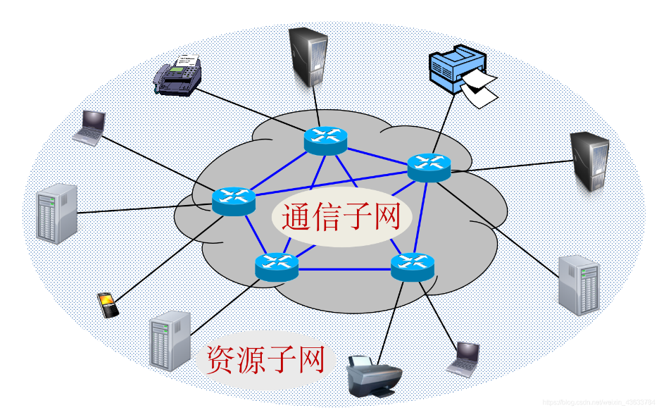
IP协议的缺点
（1）IP协议没有差错报告或者差错纠正机制。
当遇到网络通不通、主机是否可达、路由是否可用等情况时，IP协议没有内建的机制可以通知发出该数据报的主机.
（2）IP协议还缺少主机和管理查询所需要的机制。
主机有时候需要判断某个路由器或者对方主机是否活跃。有时网络管理员也需要来自其他主机或者路由器的信息。

Slide 4
因特网控制消息协议 ICMP
ICMP: Internet Control Message Protocol。
用于在IP主机、路由器之间传递控制消息。控制消息是指网络通不通、主机是否可达、路由是否可用等网络本身的消息。这些控制消息虽然并不传输用户数据，但是对于用户数据的传递起着重要的作用。

Slide 5
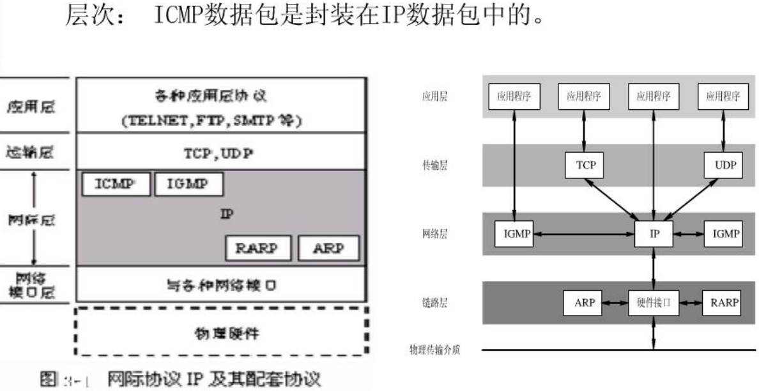
ICMP数据包的层次
ICMP本身是一个网络协议，但是并不是直接传递给数据链路层，而是将ICMP消息封装在IP数据报中。

Slide 6
ICMP 报文的格式
ICMP 报文的前 4 个字节是统一的格式，共有三个字段：即类型、代码和检验和。接着的 4 个字节的内容与 ICMP 的类型有关。
0
8
16
31
前 4 个字节
都是一样的
类型
代码
检验和
（这 4 个字节取决于 ICMP 报文的类型）
ICMP 的数据部分（长度取决于类型）
ICMP 报文
首 部
数 据 部 分
IP 数据报

Slide 7
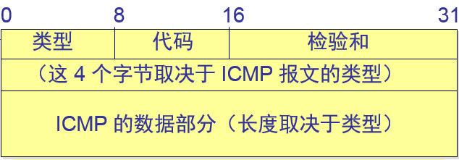
ICMP 报文类型
ICMP 报文的类型有两种，即 ICMP 差错报告报文和 ICMP 询问报文。
差错报告报文报告了路由器或者主机在处理IP数据包时可能遇到的问题
查询报文总是成双成对的出现，他帮助主机或者网络管理员从某个路由器或者对方主机那里获取特定的信息。
差错报告报文的类型有：
类型3：目的站不可达
类型4：源站抑制
类型11：时间超过
类型12：参数问题
类型5：重定向
查询报文的类型有：
类型8或0：回送请求或回答
类型13或14：时间戳请求或回答
类型17或18：地址掩码请求或回答

Slide 8
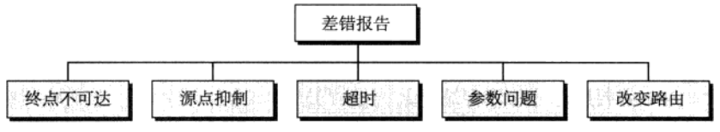
ICMP 差错报告

Slide 9
ICMP 差错报告
报告IP数据报在传输中的差错是ICMP报文最基本的功能，ICMP差错报文有如下特点：
（1）路由器或者目的主机抛弃数据报需要向源主机发送差报文。
（2）ICMP差错报文只提供IP数据报在传输过程中的差错报告，并不规定对各类差错应采取什么样的处理措施。具体对差错的处理，由收到ICMP差错报文的源主机将相应的差错与应用程序联系起来才能进行相应的差错处理。

Slide 10
ICMP 差错报告
（3）ICMP差错报文不享受任何优先权，也没有特别的可靠性保证措施，与普通的IP数据报一样进行传输，传输过程中可能被丢弃、损坏，甚至被抛弃。
（4）为了防止网络中产生大量的ICMP差错报文，影响网络的正常工作，有些情况下，即使发生差错，也不会差生ICMP差错报文，这些情况包括：
ICMP报文发生错误；目的地址是广播地址或多播地址；不是IP分片的第一片；源地址不是单个主机的数据报。

Slide 11
ICMP 差错报告 报文格式
IP 数据报的数据字段
收到的 IP 数据报
IP 数据报
首部
8
字节
ICMP 的
前 8 字节
IP 数据报
首部
8
字节
ICMP 差错报告报文
首部
ICMP 差错报告报文
装入 ICMP 报文的 IP 数据报
IP 数据报

Slide 12
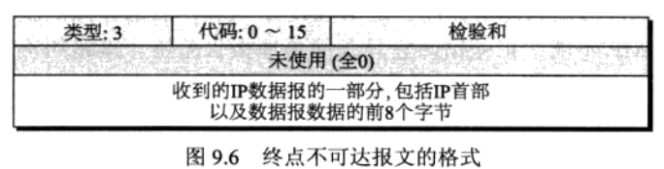
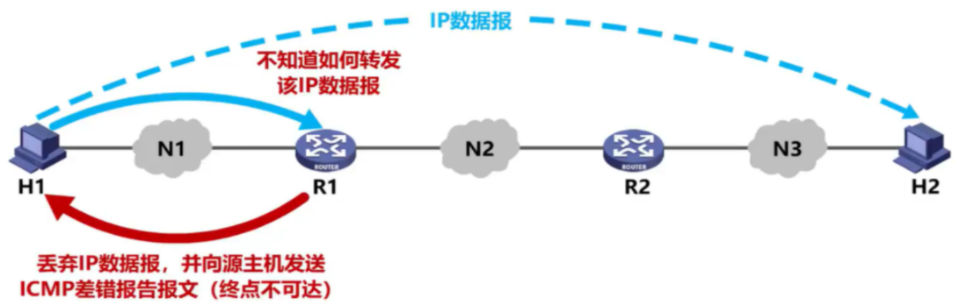
ICMP 差错报告报文- 类型3：终点不可达
当路由器检测到数据报无法传递到目的地时，向创建数据报的源主机发出目的地不可达报文。这报文区分：网络不通（如路由器故障），目的主机连不通（没开机），协议不可达、端口不可达、以及共15种不同的情况，用不同代码表示。

Slide 13
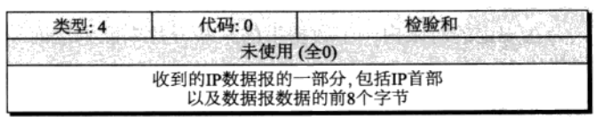
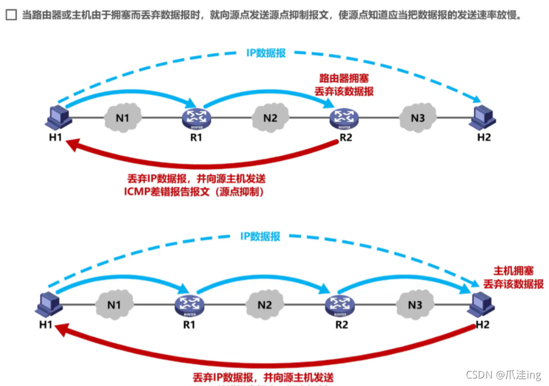
ICMP 差错报告报文-类型4:源点抑制
目的：进行流量控制和拥塞控制。
当路由器或者目的主机由于拥塞丢弃数据报时，需要向源主机发送源抑制报文。

Slide 14
ICMP 差错报告报文-类型4:源点抑制
下面几点要注意：
经受拥塞的路由器或者目的主机必须为每一个丢弃的数据报向源主机发送源站抑制报文。
没有一种机制可以告诉源站，拥塞程度已经减轻，因为可以按照原来的速率发送数据报。源站应继续降低发送速率，直到不再收到更多的源站抑制报文为止。
在一对一的通信中，每个主机可以很快地产生数据报，使得路由器和主机难于跟得上处理。这种情况下，源站抑制报文就有用处了，这些报文告诉源站要放慢发送速率。
而在多对一的通信中，许多个源站产生的数据报都必须由路由器或目的主机来处理。在这种情况下，有的会以低速率发送，而有的则以高速率发送，这就导致了源站抑制报文在发送后，路由器或主机并不知道哪一个源站应对拥塞负责。它可能丢弃从不非常低速率的源站法来的数据报，而没有丢弃真正产生拥塞的源站所发来的数据报。

Slide 15
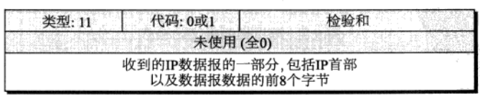
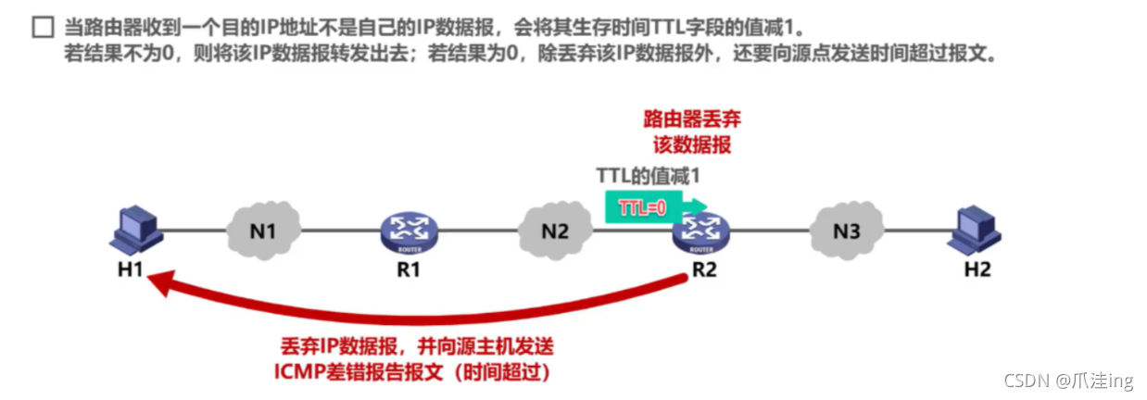
ICMP 差错报告报文-类型11：超时
两种情况：
路由器把数据报的生存时间减至零时，路由器丢弃数据报，并向源主机发送超时报文；（代码0）
在规定的时间内没有收到所有的分片时，它就丢弃所有的分片，并向源站发送超时报文。（代码1）

Slide 16
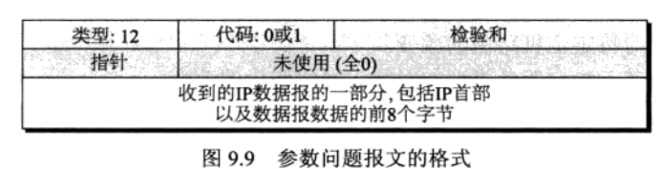
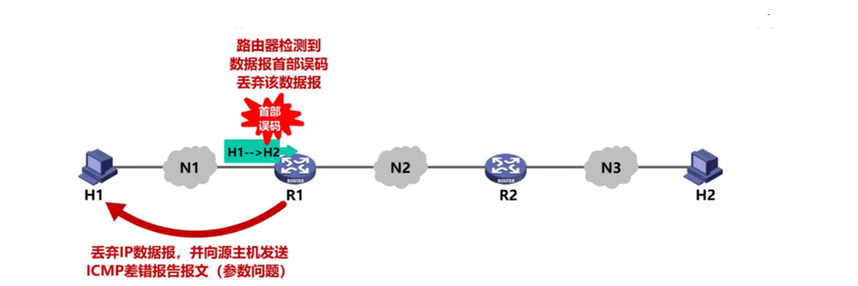
ICMP 差错报告报文-类型12：参数问题
当路由器或目的主机收到数据报后，根据其首部中的检验和字段发现首部在传输过程中出现了误码，就丢弃该数据报，并向源点发送参数问题报文。

Slide 17
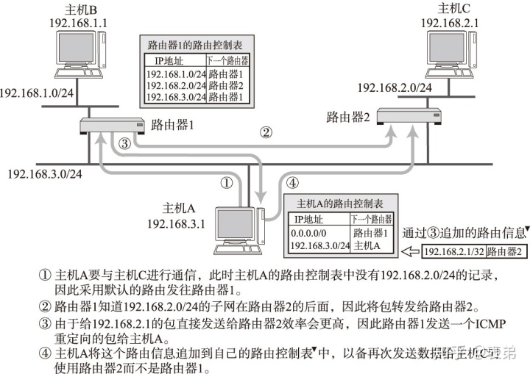
ICMP 差错报告报文-类型5：重定向
如果路由器发现发送端主机使用了次优的路径发送数据，那么它会返回一个ICMP重定向（ICMP Redirect Message）的消息给这个主机。在这个消息中包含了最合适的路由信息和源数据。这主要发生在路由器持有更好的路由信息的情况下。路由器会通过这样的ICMP消息给发送端主机一个更合适的发送路由。

Slide 18
ICMP 询问
回送请求和回答
时间戳请求和回答

Slide 19
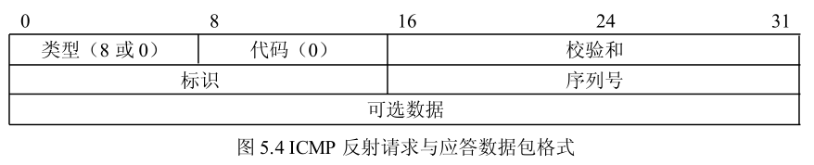
ICMP 回送请求（8）和回答（0）报文
回送请求和应答数据包用来测试从发送主机到接收主机的网络链路是否完好以及目标主机的 TCP/IP 协议是否工作正常。
回送请求与应答数据包的格式
其中：
可选数据字段是一个变长的字段，发送方可以用任何数据填充该字段，该字段的长度也可以为 0 。
标识和序列号字段是发送方用来匹配请求数据包和应答数据包的。可由发送方任意使用。

Slide 20
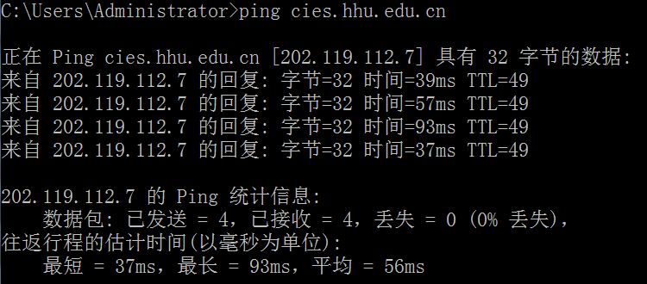
ICMP 回送请求和回答报文
工作过程如下：
1）发送方构造一个回送请求数据包，类型是8，代码为0，它可以设置任意长度的可选数据字段，其中可以随意填写数据。
2）目标主机收到该数据包后将类型字段由 8 改为 0 ，再发送给请求数据包的发送方。
3）一旦请求发送方收到请求应答数据包，可以肯定：从发送方到接收方的网络通路工作正常；目标主机的 TCP/IP 协议工作正常。

Slide 21
ICMP 时间戳请求（13）和回答（14）报文
目的：
（1）用来确定IP数据包在这两个机器之间来回所需的往返时间
（2）也可用于同步两个机器的时钟
I C M P时间戳请求和应答报文格式如图所示
类型（17或18） | 代码（0） | 检验和
标识符 |  | 序列号
发起时间戳
接收时间戳
回传时间戳

Slide 22
补充
ICMP 差错报告报文代码分类

Slide 23
ICMP 差错报告报文-类型3：终点不可达
代码0. 网络不可达，可能是硬件故障。这种类型的报文只能由路由器产生。
代码1. 主机不可达，这也可能是硬件故障。这种类型的报文只能由路由器产生。
代码2. 协议不可达，IP数据报携带的数据可能属于高层协议的。若目的主机收到了一个数据报文，但是此时，这个高层协议并未运行，则发出代码2的报文。这类报文只能由目的主机产生。（主机收到了一个数据报，它要交给TCP协议，但是TCP协议并没有运行）
代码3. 端口不可达，数据要交付的那个应用程序（进程）此时未运行。
代码4. 需要进行分片，但该数据报的DF（不分片）字段已经被设置。（数据报的发送站已经指明该数据报不能分片，但是不进行分片又不可能进行路由选择）
代码5. 源站路由选择不能完成。换言之，在这个源站路由选择选项中定义的一个或多个路由器无法通过。

Slide 24
ICMP 差错报告报文-类型3：终点不可达
代码6. 目的网络不可知，路由器根本没有关于目的网络的信息。
代码7. 目的主机不可知，路由器根本不知道网络主机的存在。
代码8. 源主机是孤立的。
代码9. 与目的网络的通信从管理上是禁止的。
代码10. 与目的主机的通信从管理上是禁止的。
代码11. 对指明的服务类型，网络不可达。如果源站被请求一个可用的服务类型，路由器可以为数据报找到另一条路由。
代码12. 对指明的服务器类型，主机不可达。如果源站被请求一个可用的服务类型，路由器可以为数据报找到另一条路由。
代码13. 主机不可达，因为管理机构放置了一个过滤器在它上面。
代码14. 主机不可达，因为主机的优先级被破坏了。这个报文由路由器发出，指出锁清秋的优先级对该目的站是不允许的。
代码15. 主机不可达，因为它的优先级被删掉了。（当网络操作员已经采用了运行该网络的最小优先级时就产生这个报文，但是这个数据报以比这个优先级更低的优先级发送出去）

Slide 25
作业
1.简述为什么要在网络层提供ICMP？
2. 简述ICMP差错报告报文的功能。
3. 了解PING的实现原理。

